Slide 1
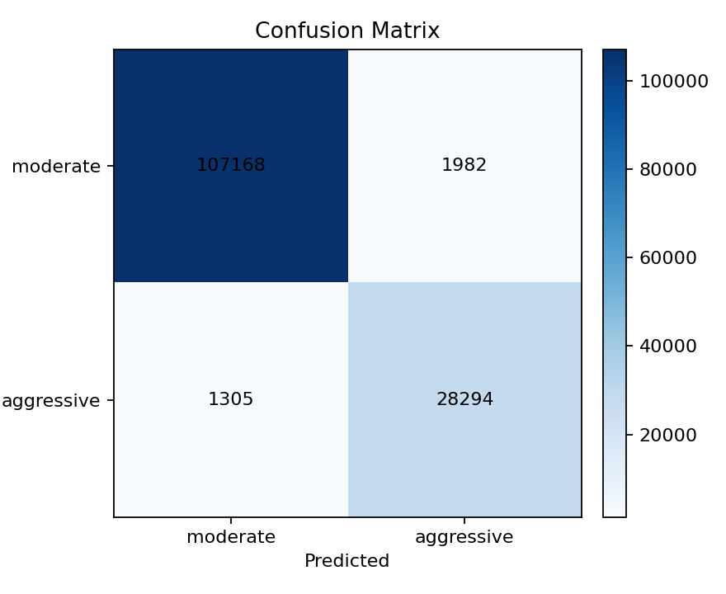
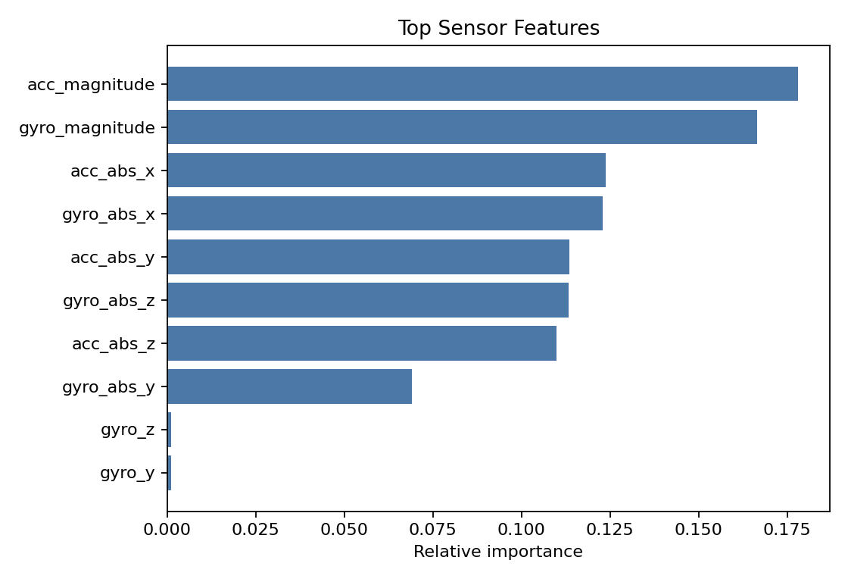
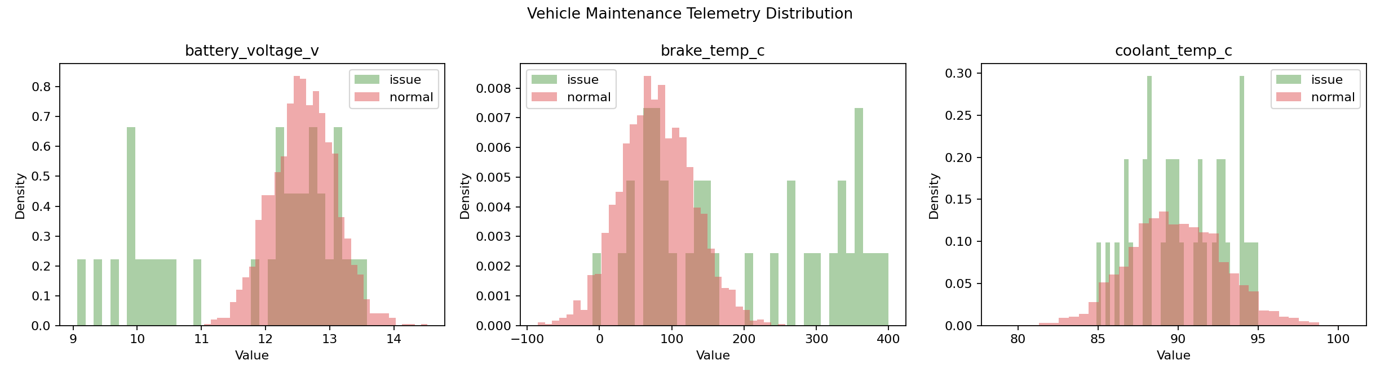
AUTOMOTIVE AI PROJECT
예측 결과
판단 근거
AI 차량 점검 리포트 시스템
차량 센서 데이터 학습 -> 새 데이터 적용 -> 결과 도출
• 전처리
• 머신러닝 알고리즘
• 성능 평가
• 시각적 결과물
전처리 패턴
0.965
0.818
0.791
OBD/CAN F1
Mendeley F1
정비 F1

Slide 2
DATA TO DECISION
프로젝트 핵심 흐름
01
Raw data
02
Preprocess
03
Feature
04
ML & Report
CSV/ZIP 센서·정비 데이터 수집
→
컬럼 표준화, 결측 제거, 라벨 매핑
→
센서 magnitude, trip 통계, one-hot
→
분류·이상 탐지 후 그래프 생성
프로젝트 포인트
산출물
학습 데이터만 맞추는 것이 아니라, 새 데이터에도 같은 전처리와 feature schema를 적용해 결과를 낼 수 있게 구성했습니다.
metrics JSON, confusion matrix, feature importance, distribution 그래프와 최종 PDF/PPT를 생성했습니다.

Slide 3
THREE MAIN EXPERIMENTS + TWO BENCHMARKS
사용 데이터셋
Mendeley phone sensor
OBD-II/CAN Driving
Vehicle Maintenance
14,249 rows
normal/aggressive
555,000 rows
moderate/aggressive
1,970 rows
normal/issue
standardized k-NN
standardized class centroid
robust z-score anomaly
KIT Automotive OBD-II
AI4I 2020
APS Failure
81 trip CSV
normal/free_flow/traffic
10,000 rows
normal/failure
76,000 rows
download verified
trip-level class centroid
predictive maintenance benchmark
excluded from final model
APS는 다운로드와 무결성은 확인했지만 feature가 익명화되어 차량 상태 설명력이 낮아 최종 모델에서는 제외했습니다.

Slide 4
WHAT HAPPENS BEFORE TRAINING
전처리와 알고리즘 활용
학습 전 데이터 처리
머신러닝 활용
컬럼 매핑
원천 CSV/ZIP을 표준 feature명으로 통일
k-NN
Mendeley 센서를 표준화하고 가까운 학습 샘플 다수결로 주행 습관 분류
01
02
정제
수치형 변환, 결측 행 제거, 필수 feature 검증
Class centroid
클래스별 평균 벡터를 학습하고 새 데이터는 가장 가까운 중심으로 분류
03
라벨 통합
주행 습관·정비 상태 라벨을 모델 target으로 변환
train/test 75/25 stratified split, seed=42
Robust z-score
정상 정비 데이터의 median/MAD로 정상 범위 이탈을 issue로 판정
04
분리
같은 전처리 schema를 새 데이터에도 적용해 실험 간 비교가 가능하도록 구성

Slide 5
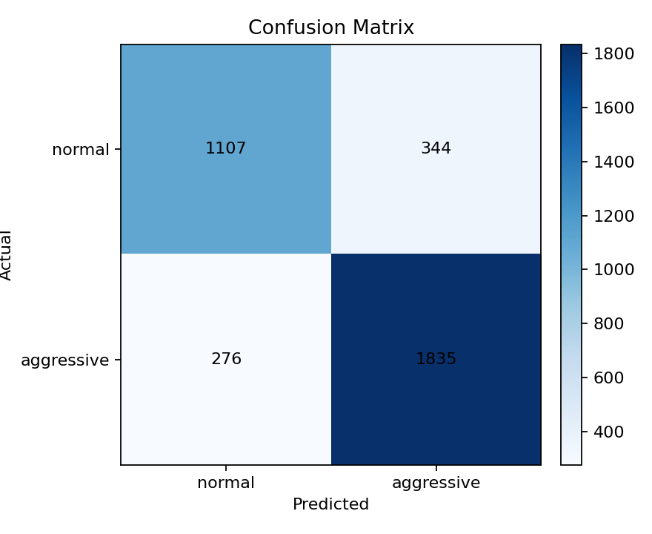
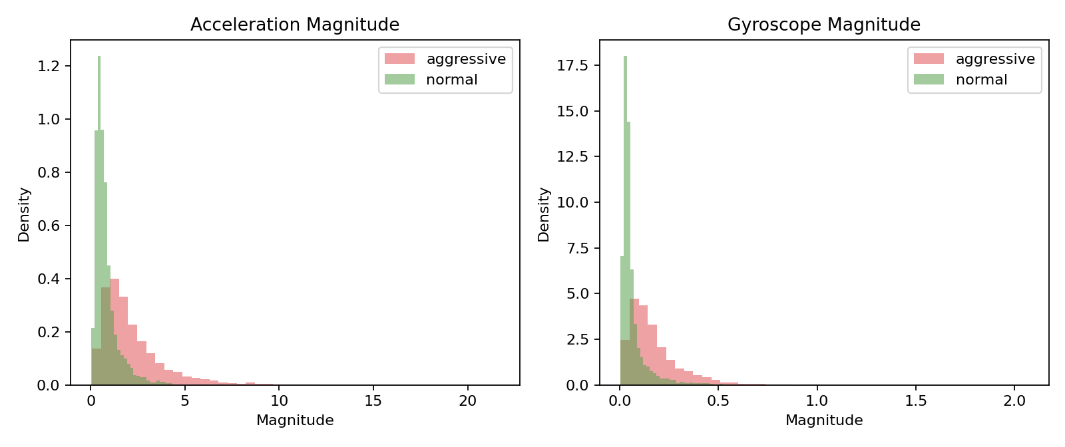
RESULT 01
Mendeley 스마트폰 센서
예측 결과
판단 근거
핵심 해석
0.826
Accuracy
0.818
Macro F1
10687
Train rows
센서 분포
• 가속도/자이로 기반 분류
• standardized k-NN 적용
• 센서 기반 기준선 확보

Slide 6
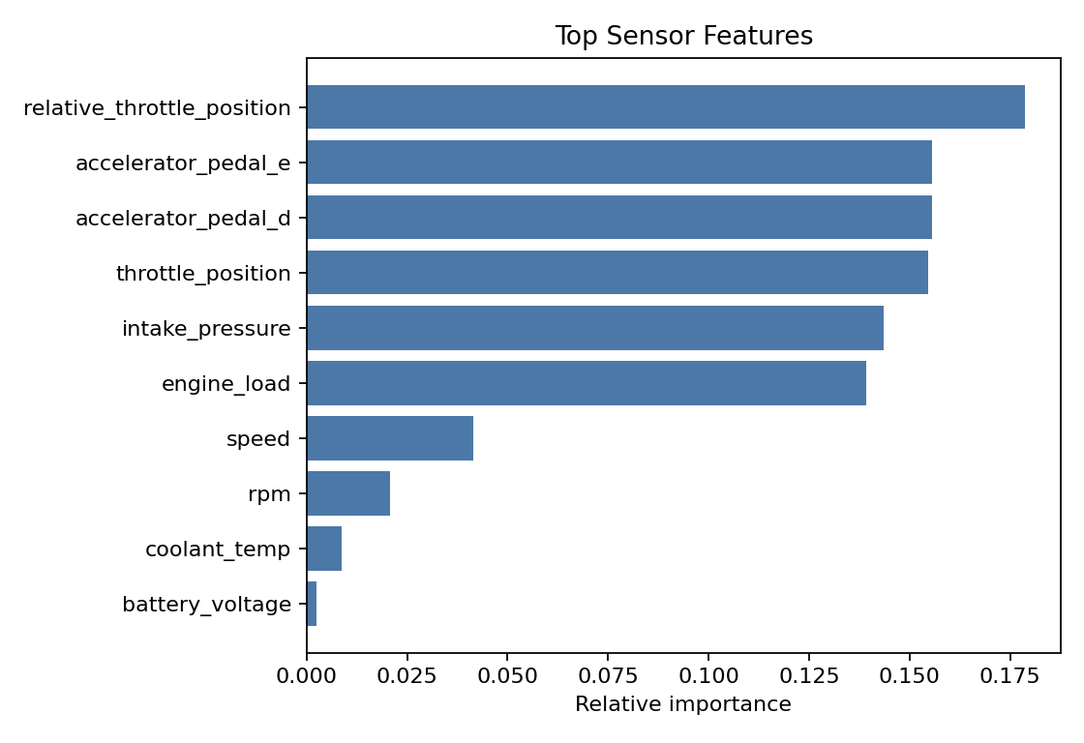
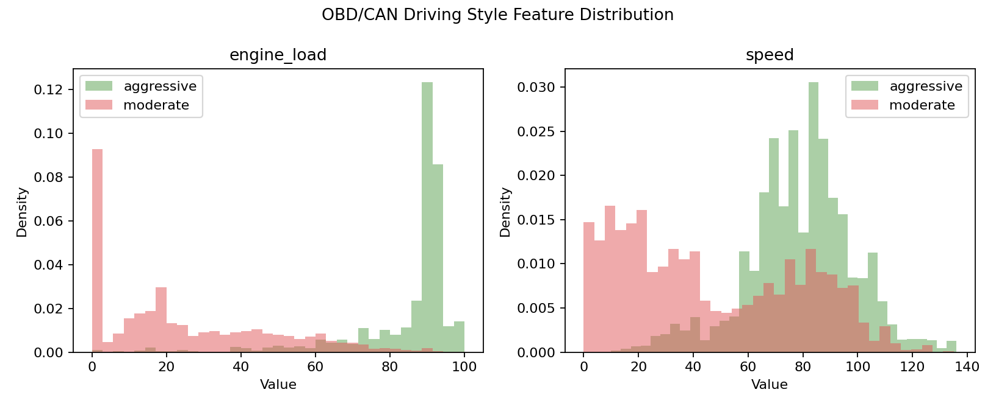
RESULT 02
OBD-II/CAN 운전 습관
예측 결과
판단 근거
핵심 해석
0.976
Accuracy
0.965
Macro F1
416251
Train rows
전처리 패턴
• 차량 내부 신호 사용
• class centroid 분류
• 가장 안정적인 결과

Slide 7
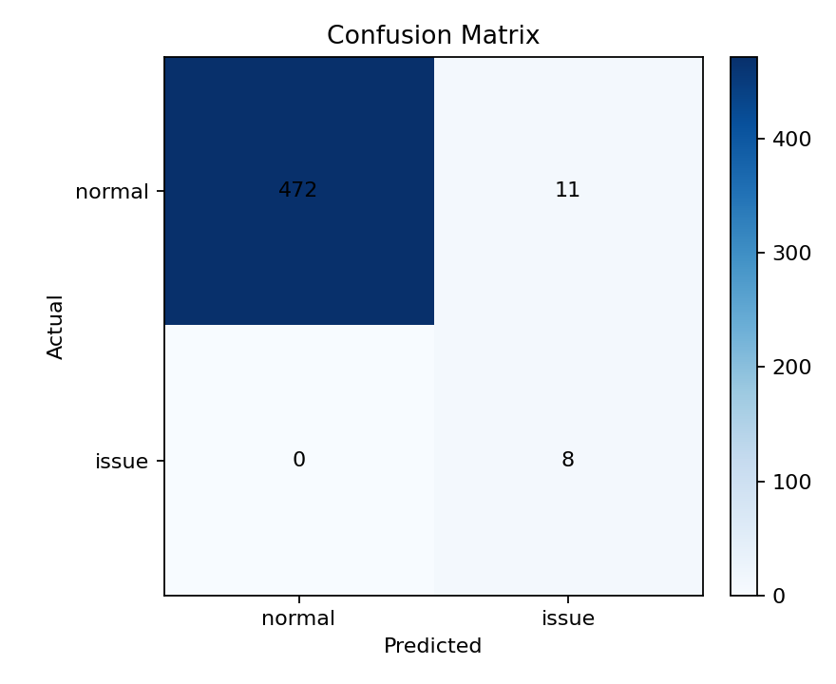
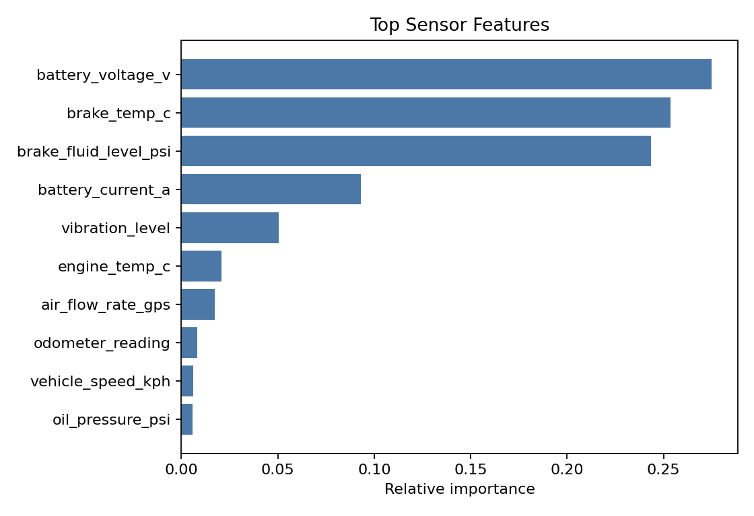
RESULT 03
Vehicle Maintenance 이상 탐지
예측 결과
판단 근거
핵심 해석
0.978
Accuracy
0.791
Macro F1
0.123
Threshold
전처리 패턴
• 정상 telemetry 기준 학습
• 정상 범위 이탈을 issue로 판정
• issue recall 1.000

Slide 8
SCORECARD
최종 결론
Macro F1 비교
핵심 성과
• 여러 데이터셋을 같은 평가 흐름으로 비교
• 분류와 이상 탐지를 함께 활용
• 그래프와 보고서 자동 생성
OBD-II/CAN
0.965
Mendeley
0.818
Vehicle Maintenance
0.791
다음 단계
AI4I
0.496
• KIT OBD-II 추가 라벨 데이터 확보
• 실제 차량 고장/정비 라벨 확장
• 시계열 모델과 실시간 적용 구조로 개선
KIT OBD-II
0.420
수업자료 연결: 데이터 전처리, 지도학습 분류, 이상 탐지, 성능 평가, 시각화를 실제 프로젝트 흐름으로 구현

